Slide 1

Nói chuyện với thanh thiếu niên về vaping
Hướng dẫn dành cho cha mẹ và
người chăm sóc

Slide 2

Lời Tri ân Đất nước
Tôi xin trân trọng ghi nhận những Người Trông coi Truyền thống của vùng đất nơi chúng ta đang gặp gỡ hôm nay. Tôi xin bày tỏ lòng tôn kính đối với các Trưởng lão trong quá khứ và hiện tại, đồng thời tôn vinh sự đa dạng của các dân tộc Thổ dân cũng như nền văn hóa lâu đời và mối gắn kết bền chặt của họ với các vùng đất và vùng nước của NSW.
Tôi cũng xin ghi nhận và bày tỏ lòng tôn kính đối với những người tham dự/đồng nghiệp là Thổ dân và Cư dân Đảo Torres Strait đang cùng có mặt với chúng tôi ngày hôm nay.
Tác phẩm nghệ thuật của Dennis Golding
Notes:
Facilitator notes:
Please add a new slide if you wish to include your own local or organisational acknowledgement.

Slide 3
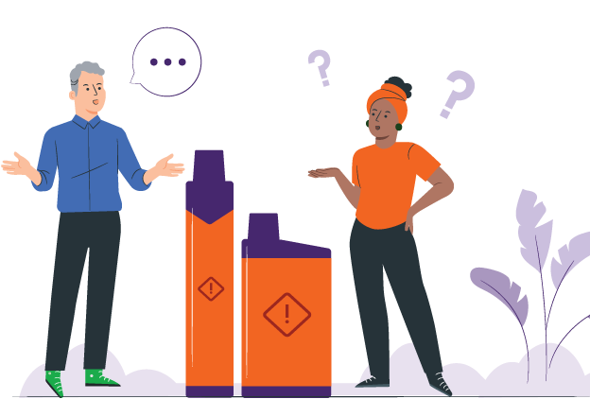
Phần giới thiệu
Vaping ngày càng phổ biến
Thanh thiếu niên có nhiều cách nhìn nhận khác nhau về vape
Từ sự tò mò đến quyết định vape hay không vape
Cha mẹ và người chăm sóc có thể không biết phải nói gì
Hướng dẫn này giúp bạn có những cuộc trò chuyện bình tĩnh và đơn giản
Notes:
Facilitator notes:
Vaping has become more common, and young people come across it in different ways. Some might just be curious. Some see friends or classmates vaping. Some may already be vaping. Others are choosing not to vape.
This guide is for all these situations. It helps parents and carers talk with young people, no matter where they are at.
You do not need to have all the answers. This guide is about listening, staying calm, and keeping the conversation open. It can help you support your young person and build trust over time.

Slide 4
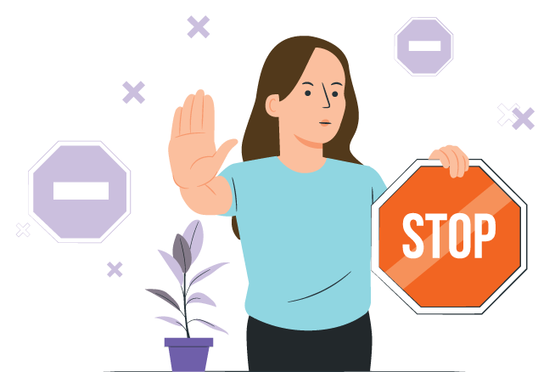
Mục đích của hướng dẫn này
Giúp cha mẹ và người chăm sóc
trò chuyện một cách an toàn và
tôn trọng về vape
Ngăn chặn thanh thiếu niên bắt
đầu vape
Hỗ trợ thanh thiếu niên bỏ vape
Xây dựng lòng tin và giao tiếp cởi mở
Notes:
Facilitator notes:
The purpose of this guide is to support parents and carers to talk with young people about vaping in a safe and respectful way. It aims to encourage young people to avoid vaping, support those who may already be vaping to stop, and strengthen trust and communication. This guide is not about blaming or punishing young people.

Slide 5

Cách sử dụng hướng dẫn này
Bạn không cần sử dụng toàn bộ
hướng dẫn cùng một lúc
Nói chuyện về vaping theo thời gian
Chọn những phần phù hợp với gia đình và văn hóa của bạn
Buổi trò chuyện có chút gượng gạo cũng không sao
Giữ cho các cuộc trò chuyện cởi mở và mang tính hỗ trợ
Notes:
Facilitator notes:
You don’t need to use the whole guide at once. Conversations about vaping can happen over time. Choose the parts that feel right for your family and your situation. It’s okay if things feel a bit awkward at first. What matters most is keeping the conversation open and supportive.

Slide 6

Thông tin nhanh: Các hóa chất trong vape
Hầu hết các loại vape đều chứa nicotine
Lượng nicotine trong một vape loại
6.000 "hơi" có thể tương đương với
400 điếu thuốc lá
Vape chứa các hóa chất độc hại và kim loại nặng
Những hóa chất này có thể gây hại cho phổi, tim và các cơ quan khác của bạn
Vape gây hại
Notes:
Facilitator notes:
Vapes contain nicotine and harmful chemicals
Nicotine is highly addictive and is found in most vapes
Regular use of nicotine often means people need more to get the same feeling from it. It can be hard to quit.
The nicotine in a 6,000 ‘puff’ vape can equal the same nicotine in 400 cigarettes
Vape liquid and aerosol contain harmful chemicals and metals like lead, nickel and chromium. These chemicals can damage the lungs, heart and other parts of the body. Some chemicals are also found in things like poisons and bug spray.

Slide 7

Thông tin nhanh: Tác động đến sức khỏe
Vaping sẽ đưa hóa chất vào phổi và
gây ra các vấn đề về thở
Nicotine có thể gây hại cho não bộ
Nó có thể khiến bạn gặp khó khăn
hơn trong học tập, tập trung và
kiểm soát cảm xúc
Vaping có thể dẫn đến nghiện và
làm tăng nguy cơ hút thuốc lá
truyền thống
Notes:
Facilitator notes:
Vaping puts harmful chemicals into the body, which can damage your brain and cause breathing problems.
Most vapes contain nicotine, which is very addictive and can affect brain development in teenagers, making it harder to learn, focus, remember things, and manage emotions.
Some young people have even needed hospital care because of vaping.
Using vapes and cigarettes together can increase harm.
Research is still developing, but vaping has been linked to lung injury, mouth and throat problems, and possible cancer risks.
The long-term harms are still being studied.

Slide 8

Thông tin nhanh: Luật pháp ở Úc
Những người sở hữu vape cho mục đích sử dụng cá nhân không thuộc đối tượng áp dụng của các luật này
Những người sở hữu vape cho mục đích sử dụng cá nhân không thuộc đối tượng áp dụng của các luật này
Vape chỉ được bán hợp pháp tại các
hiệu thuốc
Người dưới 18 tuổi cần có đơn thuốc
Hầu hết các vape bán trong cửa hàng
đều bất hợp pháp
Người sử dụng vape cho mục đích cá
nhân sẽ không gặp rắc rối
Vaping bị cấm ở những nơi cấm hút
thuốc lá
Notes:
Facilitator notes:
In Australia:
Vapes can only legally be sold in pharmacies and should only be sold to help people quit smoking or to manage nicotine dependence.
People under 18 need a prescription to buy vapes from a pharmacy.
Shops such as tobacconists, service stations and convenience stores are banned from selling vapes.
People who have a vape for their own use are not targeted by the laws.
Vaping is banned in places where smoking is banned.
These laws apply across NSW and are in place to protect young people from addiction and health harm.

Slide 9

Lời khuyên khi trò chuyện với thanh thiếu niên
Giữ bình tĩnh và đừng phán xét
Lắng nghe nhiều hơn là nói
Trước tiên hãy đặt những câu hỏi mở
Thể hiện rằng bạn thấu hiểu cảm xúc của họ
Notes:
Facilitator notes:
When talking about vaping, staying calm and non‑judgemental can really help. Listening more than you talk shows your young person that you respect their thoughts and feelings. Even if you don’t fully agree, acknowledging how they feel can help them feel heard and more willing to listen.

Slide 10
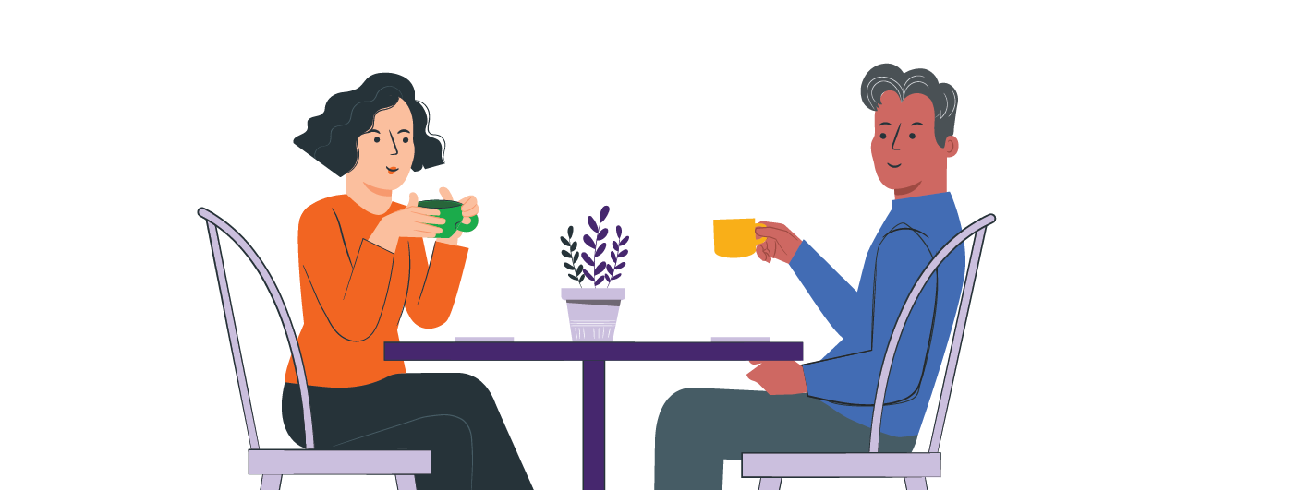
Bắt đầu cuộc trò chuyện
Chọn thời điểm yên tĩnh và an toàn để
nói chuyện:
Khi cùng nhau làm các hoạt động hàng ngày (nấu ăn, đi dạo)
Khi chủ đề vape được nhắc đến ở trường, trên mạng xã hội hoặc trên truyền hình
Khi con bạn bắt đầu nói về điều này
Những cách dễ dàng để bắt đầu
“Bây giờ cha/mẹ thấy nhiều người vaping. Con nghĩ gì về điều đó?”
“Con đã thấy hoặc nghe nhiều về
vape chưa?”
Notes:
Facilitator notes:
It can help to start these conversations during everyday moments, like side-by-side activities instead of opposite each other (driving, cooking, or going for a walk). Try to keep the tone relaxed and curious. You might say something like, "I’ve been hearing about vaping lately and wanted to check in with you." Focusing on care rather than anger can help your young person open up.

Slide 11

Tại sao thanh thiếu niên có thể thử vaping
Sự tò mò
Hương vị ngọt hoặc trái cây
Áp lực từ bạn bè hoặc muốn hòa nhập
Căng thẳng, lo âu hoặc muốn đối phó
với những cảm xúc khó chịu
Việc nhìn thấy hình ảnh vaping trên
mạng xã hội khiến người ta nghĩ rằng
đó là chuyện bình thường
Notes:
Facilitator notes:
Young people may try vaping or shisha or other nicotine products for many reasons, including curiosity, sweet and fruity flavours, peer pressure, stress, or seeing vaping on social media. Some are also drawn to the short-term “head spin” or “buzz,” beliefs that vaping can help with weight control or appetite suppression, or the sense of privacy if parents or caregivers are less likely to notice. It’s normal for young people to be curious and want to fit in, and many are still learning how to cope with stress. Trying vaping does not mean a young person is bad or naughty, and it doesn’t mean they will keep using it.
What matters is how adults respond. Listening without judging, staying calm, and trying to understand their reasons can help build trust and support helpful conversations.

Slide 12

Nếu con của bạn không vaping
Ủng hộ lựa chọn không vape của con
Nói chuyện với con về cách đối phó
với áp lực từ bạn bè
Giúp con tập nói “Không”
Nói với con rằng con có thể tìm
đến bạn bất cứ lúc nào
Notes:
Facilitator notes:
If your young person is not vaping, this is a good chance to talk. Let them know you’re glad they’re not vaping and ask how they feel when others do. You can also practise simple responses like “No thanks, I don’t vape” or “I’m not into that” to help them feel confident saying no. You can also suggest it is fine for them to walk away too. These conversations can help them feel supported and prepared for situations where they may be offered a vape.

Slide 13
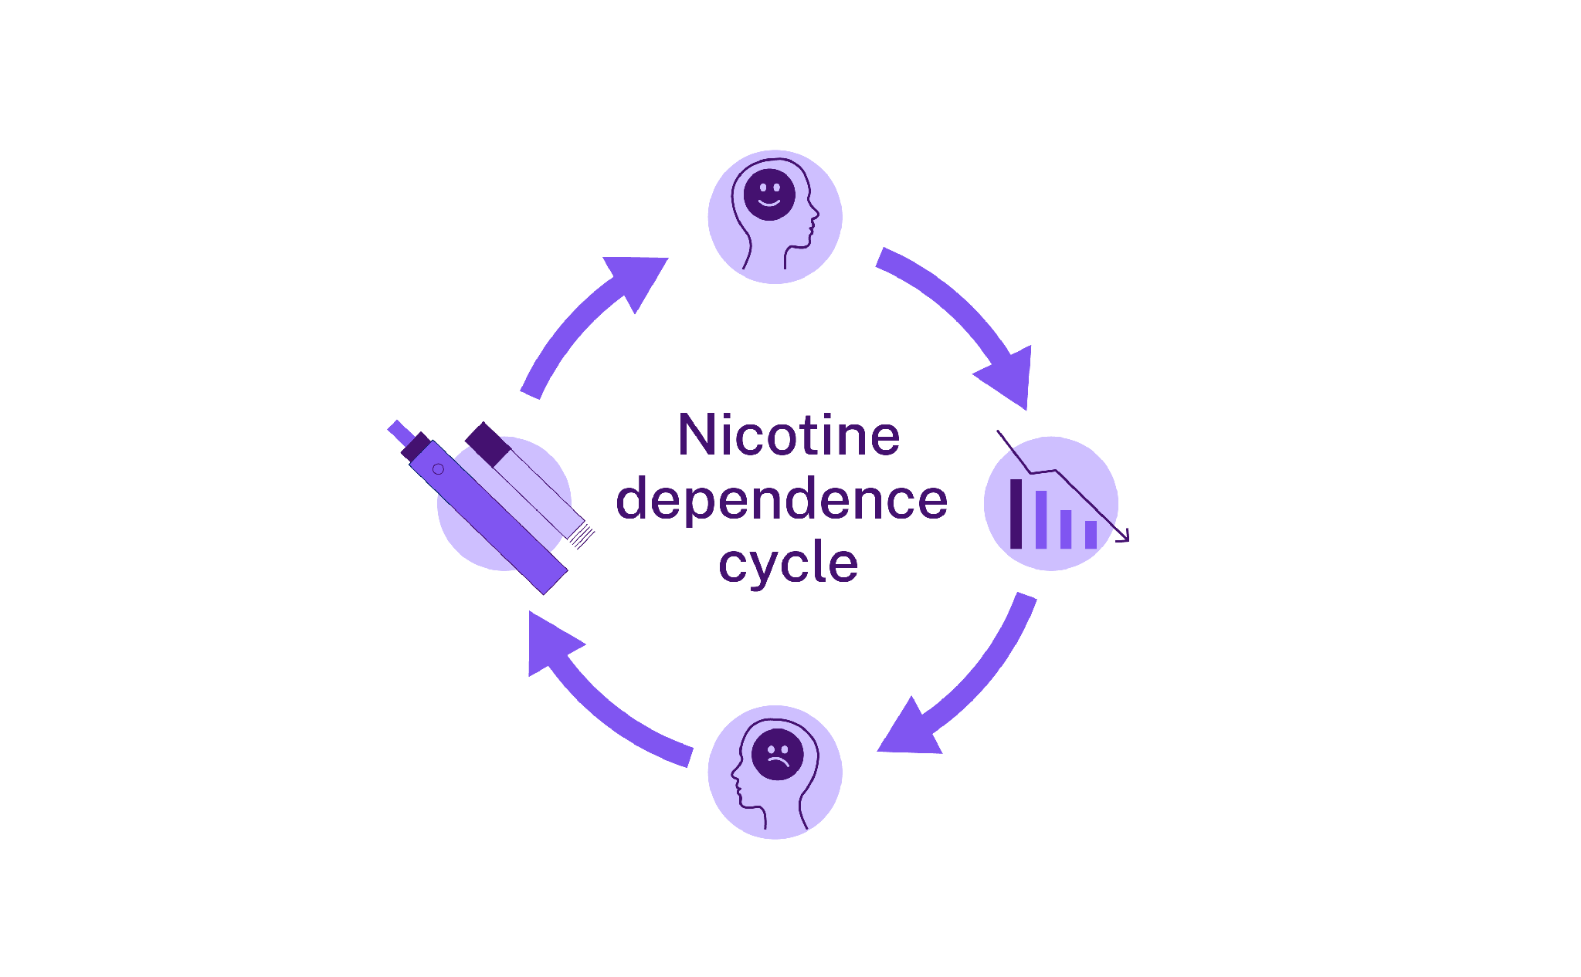
Nicotine và chứng nghiện
Nicotine gây nghiện và ảnh hưởng đến não bộ
Việc cai nghiện nicotine có thể rất
khó khăn
Não bộ của trẻ vẫn đang phát triển
Nghiện có thể xảy ra nhanh chóng
Nicotine khiến não bộ giải phóng dopamine – một chất hóa học tạo cảm giác “dễ chịu”
Nicotine đi vào não khi hút thuốc lá hoặc vaping
Chu kỳ
phụ thuộc nicotine
Khi mức dopamine giảm, các triệu chứng cai nicotine sẽ xuất hiện
Các triệu chứng cai nghiện nicotine khiến bạn thèm thuốc hơn và lại muốn hút thuốc lá hoặc vape để nạp thêm nicotine
Notes:
Facilitator notes:
Nicotine affects the brain by releasing a feel-good chemical called dopamine. This can make people want to keep vaping to feel that effect again. Over time, the brain gets used to nicotine, making it harder to stop. Signs of addiction may include cravings, mood changes, feeling restless, trouble concentrating, or wanting to vape soon after waking up. Because young people’s brains are still developing, nicotine can cause long-lasting changes.

Slide 14

Nicotine và hội chứng cai nghiện nicotine
Hội chứng cai nghiện nicotine xảy ra khi cơ
thể không nhận được lượng nicotine mà nó
thường có
Cai nghiện gây ra những thay đổi về tâm trạng
Các triệu chứng sẽ cải thiện sau 1-2 tuần
Cảm giác thèm thuốc có thể kéo dài hơn
Nếu bạn hút thuốc lá hoặc vape:
Sự thành thật từ phía bạn có thể giúp ích cho con trẻ. Nó cho thấy bạn hiểu việc cai nghiện khó khăn đến mức nào. Cố gắng duy trì lối sống lành mạnh sẽ giúp bạn làm gương tốt cho con. Đừng quá khắt khe với bản thân. Thay đổi cần thời gian. Việc tìm kiếm sự giúp đỡ cho bản thân cũng có thể giúp con bạn.
Notes:
Facilitator notes:
When someone stops vaping, they may experience withdrawal symptoms like feeling moody, tired, anxious or finding it hard to concentrate. Withdrawal can happen during school hours, on long trips, or anytime vaping isn’t possible. The good news is that physical withdrawal usually improves within one to two weeks. Cravings can last longer as the brain learns to cope without nicotine, but it does get easier over time.
Parent & carer content:
If you smoke or vape yourself:
Being honest about your own experience can help your young person feel understood
Be kind to yourself. Change takes time and getting help for your own health can help you both

Slide 15
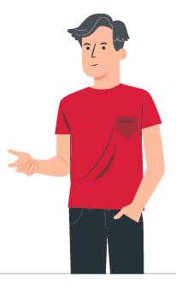
Nếu con trẻ của bạn hút vaping
Hãy bình tĩnh và lắng nghe
Cảm ơn con vì đã thành thật
Tập trung vào sức khỏe của con, thay vì trừng phạt con
Hỏi:
“Con thích gì ở vaping?”
“Con đã nghĩ đến việc bỏ vape chưa?”
“Con có muốn được giúp đỡ về việc
này không?”
Nếu bạn hút thuốc lá hoặc vape:
Không sao cả nếu bạn chia sẻ về thói quen của mình. Bạn có thể nói rằng bạn cũng đang cố gắng bỏ. Điều này cho thấy việc bỏ thuốc là rất khó nhưng có thể thực hiện được. Nó giúp con trẻ của bạn cảm thấy được thấu hiểu.
Notes:
Facilitator notes:
Finding out your young person is vaping can be upsetting. Taking a calm approach can make a big difference. Thanking them for being honest and focusing on health rather than punishment can help keep them talking and open to support. Some young people vape to cope with stress, anxiety, or fitting in, so it can help to encourage healthier options like exercise, creative activities, spending time with friends, or talking to a trusted adult.

Slide 16
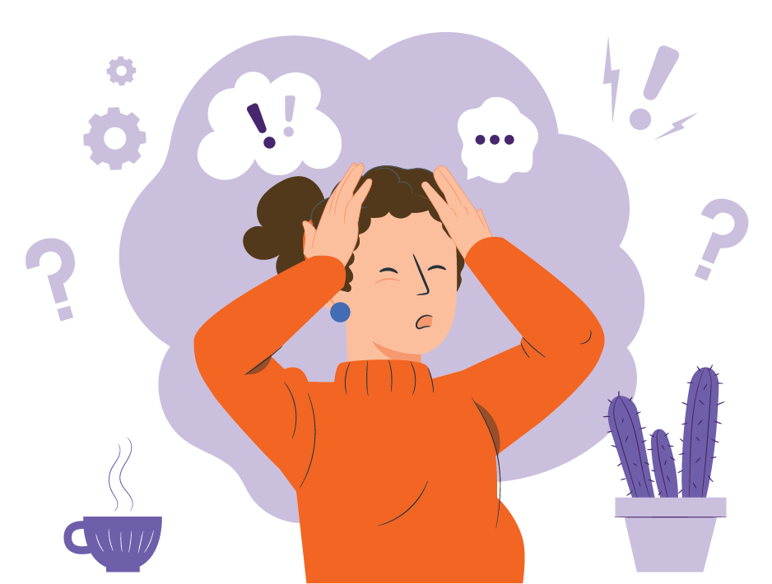
Tại sao thanh thiếu niên có thể vape:
Cách ứng phó
Căng thẳng tâm lý: Một số thanh thiếu niên vape khi bị căng thẳng
Hòa nhập: Áp lực từ bạn bè có thể khiến thanh thiếu niên vape
Tò mò: Thử vaping có thể trở thành
thói quen
Thấy ở khắp mọi nơi: Vaping có vẻ phổ biến trên mạng
Notes:
Facilitator notes:
Young people may vape for many reasons. Knowing why can help you to support them.
Stress:
Some young people vape to cope with stress. Parents and carers can support them to find healthier ways to relax, like exercise, doing something creative, or talking about their feelings.
Fitting in:
Peer pressure can be strong. Remind young people that real friendships are about shared interests and support, not vaping.
Curiosity:
Trying new things is normal, but nicotine is very addictive. Even vaping “just once” can quickly turn into a habit or vaping more than they expected.
Seeing it everywhere:
Social media can make vaping seem normal or common, but around 80% of young people in NSW don’t vape, and many choose not to because it’s not harmless.

Slide 17
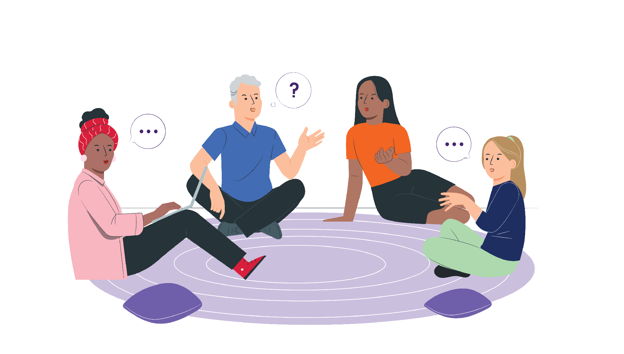
Hỗ trợ thanh thiếu niên bỏ vaping
Hỗ trợ những bước nhỏ
Giúp giảm cơn thèm
Tránh phán xét
Ăn mừng những thành công nhỏ
Nếu họ chưa sẵn sàng bỏ vape,
hãy giữ cho cuộc trò chuyện
luôn cởi mở
Notes:
Facilitator notes:
If they’re not ready to quit, focus on harm reduction and staying connected. This might include not vaping around others and planning for when they feel ready to make changes. Quitting can be hard, especially if nicotine addiction is involved, so encourage small steps and celebrate progress, even if it’s small. Relapse can happen and doesn’t mean failure. Ongoing support and trust really matter.
Parent & carer content:
Managing your own emotions
If you learn your young person is vaping, manage your feelings away from them
Strong reactions can make them shut down or pull away
Staying calm helps keep them open to support
If you smoke or vape, getting support can help you both

Slide 18

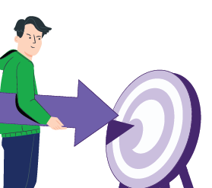


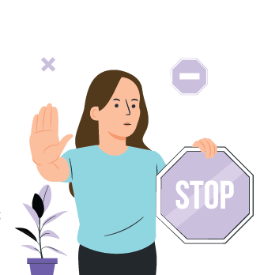



Nơi tìm giúp đỡ và hỗ trợ
Pave
Ứng dụng miễn phí dành cho thanh thiếu niên để bỏ vape
Tải xuống Pave
NSW Vaping Toolkit
Thông tin đáng tin cậy dành cho
phụ huynh và người chăm sóc
health.nsw.gov.au\vaping
iCanQuit
Trang mạng miễn phí để cai thuốc lá hoặc vaping
: iCanQuit.com.au/Vietnamese
Shisha No Thanks
(Thuốc lá Shisha: Không, Cảm ơn)
Thông tin về tác hại của shisha
ShishaNoThanks.org.au
NSW Quitline (Đường dây Hỗ trợ
Bỏ Hút thuốc)
Hỗ trợ miễn phí qua điện thoại với chuyên viên tư vấn được đào tạo
Gọi 13 7848
Notes:
Facilitator notes:
Support is available for both young people and families:
Pave is a free app created by Cancer Institute NSW to support young people who want to stop vaping. It provides tools and tips to help manage cravings and build confidence to quit. The app is designed specifically for young people and can be used independently or alongside other support. Download Pave from the Apple App Store or Google Play.
iCanQuit is a website that helps people stop smoking or vaping. It gives tools that you can choose to suit you. The website helps:
Make a quit plan
Stay motivated
Track your progress
Beat cravings
You can use iCanQuit on your own or with other support.
Quitline is a free and confidential phone service. It supports parents and carers as well as people who smoke or vape. Counsellors have been trained to listen without judgement and can help parents and carers to:
Start or continue conversations and handle tricky moments
Respond well if their young person is vaping
Advice is practical, respectful and tailored to each family’s situation. If you need an interpreter, they can arrange one for you when you call.
The NSW Health Vaping Toolkit is a NSW Health webpage with trusted information to help parents, carers, teachers and health staff talk to young people about vaping.
There are resources in different languages for parents and carers.
Shisha No Thanks is a website that helps adults learn about shisha (waterpipe) smoking. The website helps to:
Explain health harms
Clear up myths
Support talks with young people about shisha
There are translated c

Slide 19

Tiếp tục trò chuyện
Một cuộc nói chuyện có thể chưa đủ
Kiểm tra thường xuyên
Tiếp tục lắng nghe và hỗ trợ
Những cuộc trò chuyện tôn trọng, thường
xuyên có thể:
  Giảm tác hại
  Giúp đỡ thanh thiếu niên
Notes:
Facilitator notes:
Talking about vaping is not a one-off conversation. Checking in regularly and continuing to listen helps young people feel supported. These are guides, not rules, and every young person and family situation is different. Ongoing, respectful conversations can make a real difference and help reduce harm over time.

Slide 20

Những điểm chính dành cho phụ huynh và người chăm sóc
Bạn không cần phải là chuyên gia
Mối quan hệ của bạn với con là quan
trọng nhất
Những cuộc trò chuyện bình tĩnh,
cởi mở sẽ giúp ích
Lắng nghe nhiều hơn, nói ít hơn
Bạn cũng có thể nhận được sự hỗ trợ
Notes:
Facilitator notes:
This guide offers ideas and support. There are many right ways to talk.
The main message is simple: stay connected, stay calm, and keep talking. You are not alone; there are services to help your family.

Slide 21

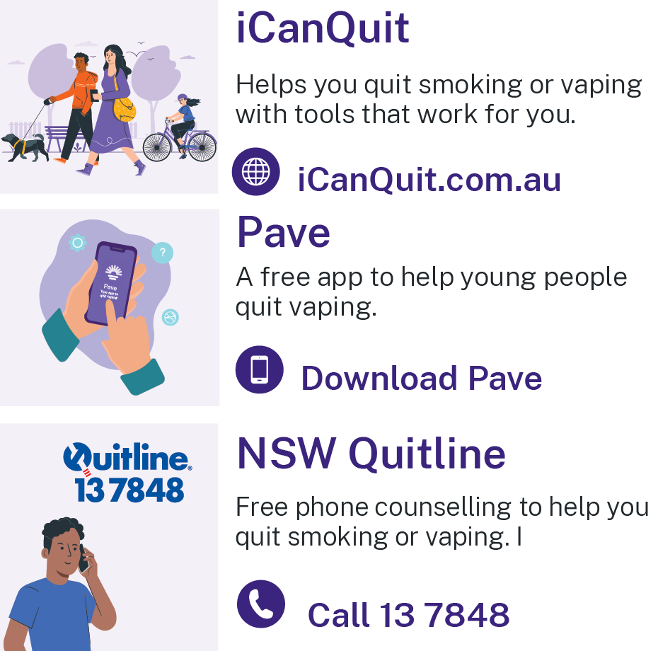
Tài liệu
Ứng dụng Pave - Tải xuống Pave từ Apple App Store hoặc Google Play
iCanQuit - iCanQuit.com.au
NSW Quitline - Gọi 13 78 48
NSW Health Vaping Toolkit - www.health.nsw.gov.au/vaping
Shisha No Thanks
ShishaNoThanks.org.au
Notes:
Facilitator notes:
Please add a new slide if you wish to include additional resources and support.
Quit support services:
Pave app
Download Pave from the Apple App Store or Google Play.
iCanQuit
iCanQuit is a website which has in-language resources available.
Quitline
Free call 13 78 48.
Interpreters are available.
NSW Health Vaping Toolkit
There are resources in different languages for parents and carers.
www.health.nsw.gov.au/vaping
Shisha No Thanks
Website - ShishaNoThanks.org.au

Slide 22
Xin cảm ơn
Notes:
Facilitator note:
This email is for facilitators. If your group has any feedback on this presentation, please forward it to the Cancer Institute Prevention Team via email at CINSW-prevention@health.nsw.gov.au.

